Slide 1



Chào mừng các em đến tiết học
Môn:Tiếng Việt
Lớp: 1C
Giáo viên: Nguyễn Thị Mai Hương
Trường Tiểu học Quốc Tuấn

Slide 2





Trò chơi: HÁI TÁO

Slide 3
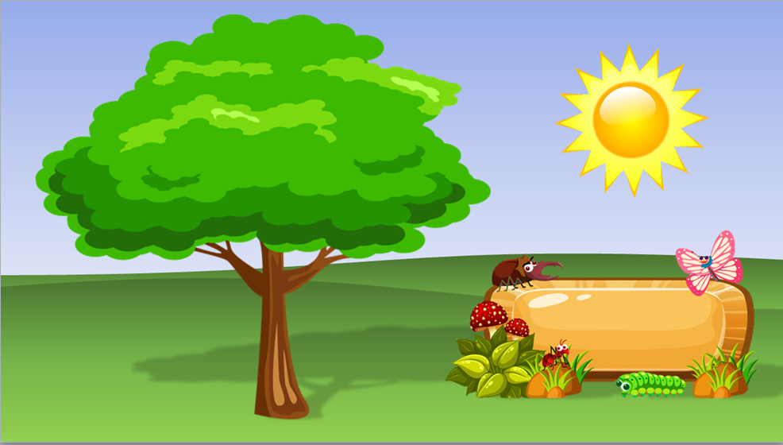


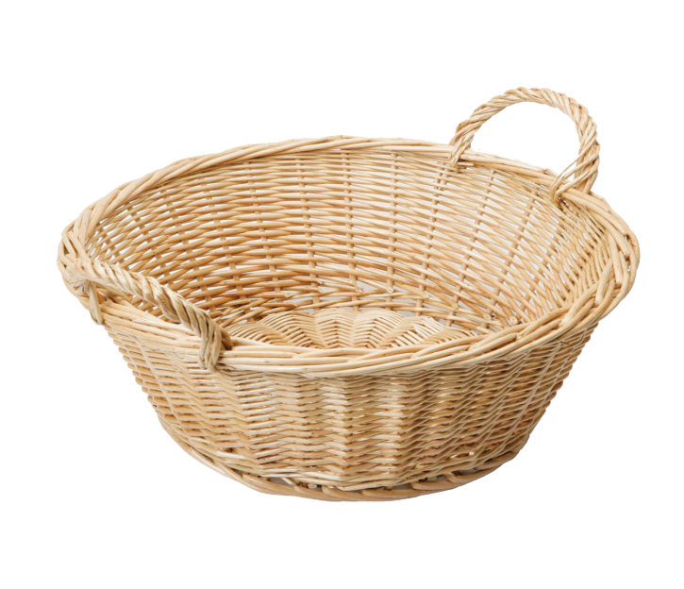
Trò chơi: Hái táo
4
1
6
5
3
2
nến cún
đèn pin
mũ len
ngọn nến
ngắn ngủn
cún con
Notes:
CÁCH SỬ DỤNG TRÒ CHƠI: VD: Chọn quả táo số 1, nhấn vào quả táo số 1=> hiện lên chữ cần đọc (đèn pin), nhấn vào chữ đã đọc (đèn pin) => quả táo số 1 biến mất, nhấn vào mặt trời chữ đọc biến mất. Tương tự.

Slide 4








Bài 34: am ăm âm
Giáo Viên :….
Trường:…..
Thiết kế bởi: Hương Thảo – tranthao121004@gmail.com

Slide 5

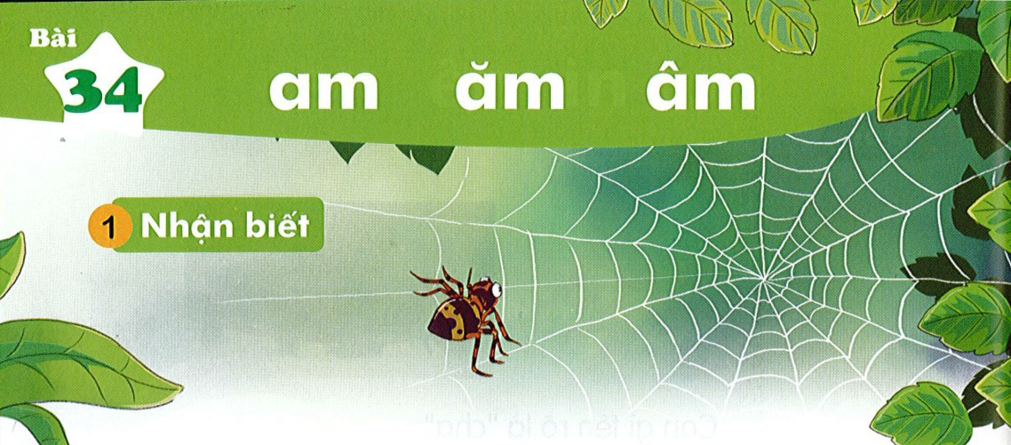
Bài
am ăm âm
34
Nhận biết
1
Nhện ngăm nghía tâm lưới vừa lam xong.
́
́
̀

Slide 6
Đọc
2
am
ăm
âm
l
am
lam

am
am
ăm
ăm
âm
âm
cam
khám
ẵm
cằm
đậm
nhẩm

Slide 7
So sánh
a
am
m
ă
ăm
m
â
âm
m

Slide 8



Thư giãn nào!

Slide 9
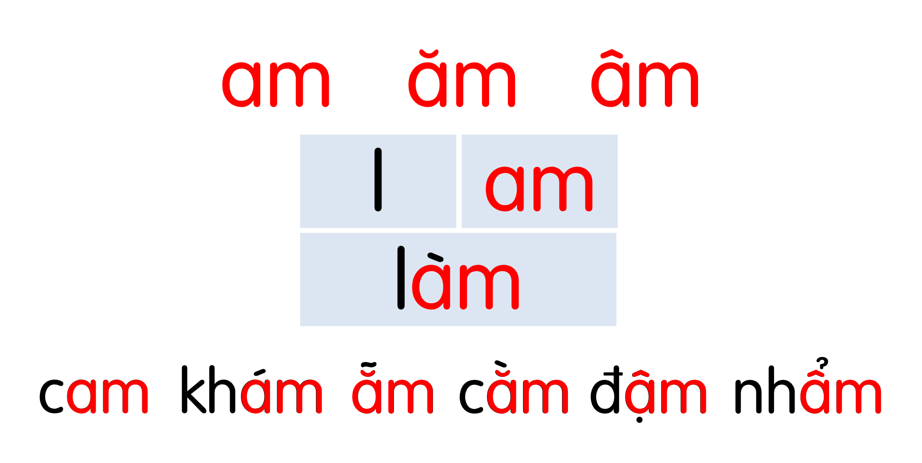
Notes:
Ôn lại

Slide 10
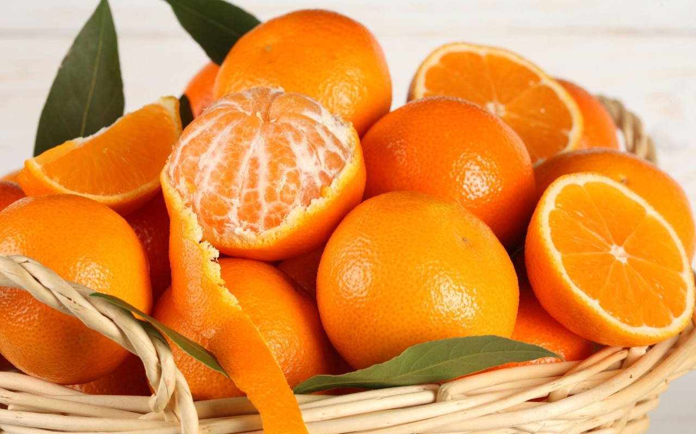
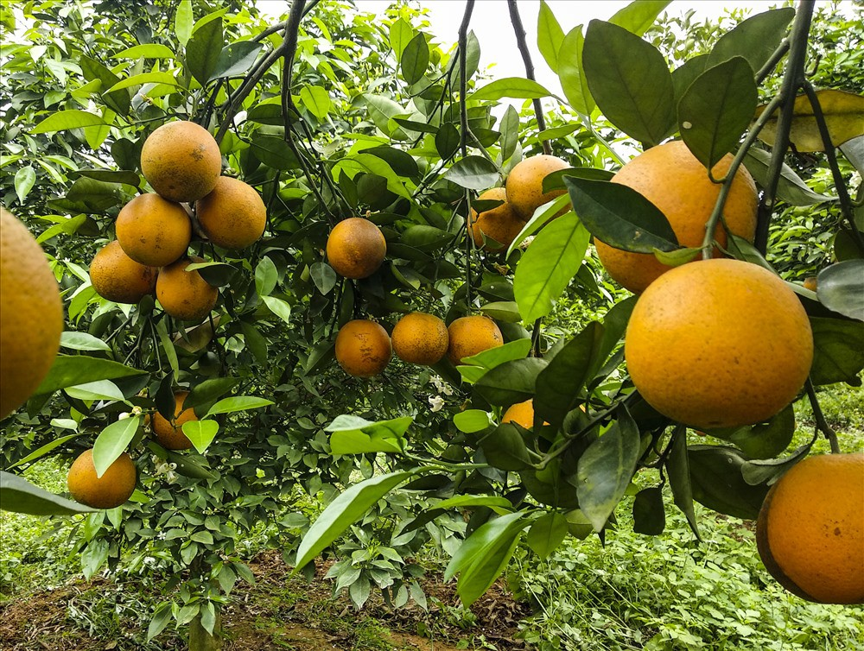
quả cam
am
Notes:
Hay còn gọi là CHIM ĐA ĐA

Slide 11
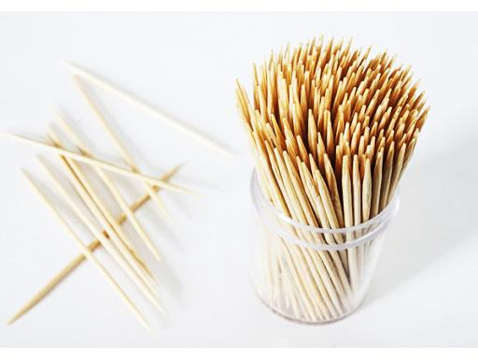
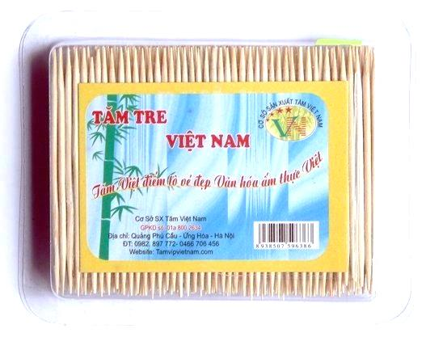
tăm tre
ăm

Slide 12
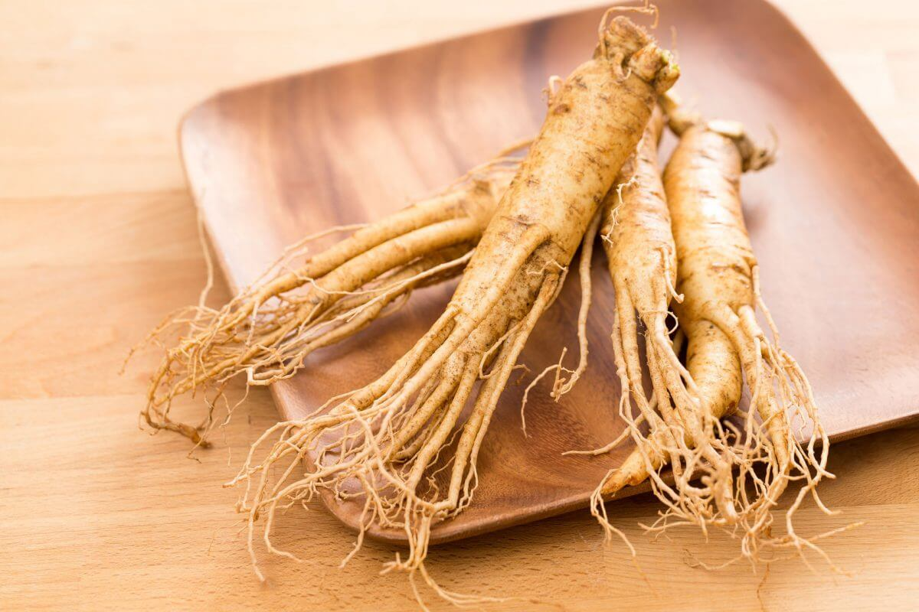
củ sâm
âm

Slide 13
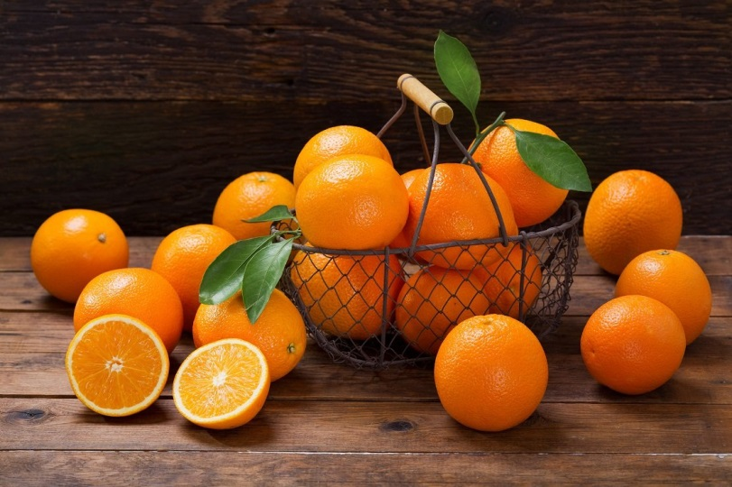




Slide 14


Slide 15
Hướng dẫn viết bảng
3
am

Slide 16



Slide 17
Hướng dẫn viết bảng
3
ăm

Slide 18


Slide 19
Hướng dẫn viết bảng
3
âm

Slide 20
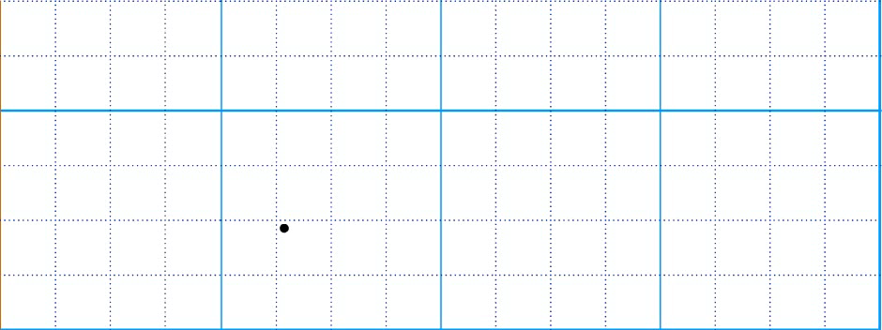

Slide 21
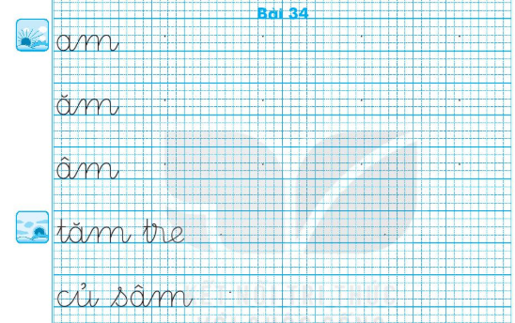

Slide 22
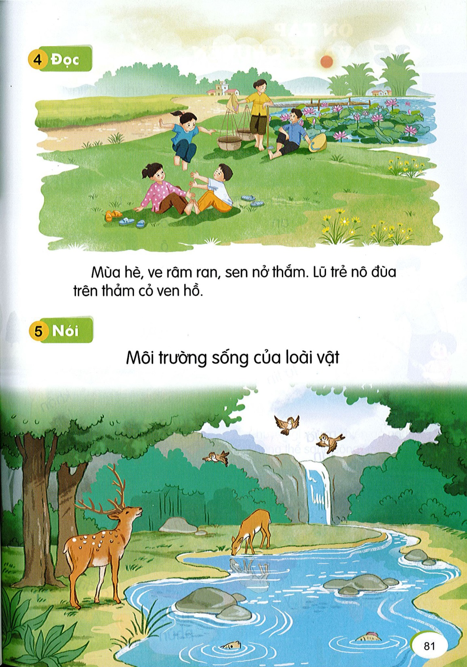
Đọc
4
2
Mùa hè, ve râm ran, sen nở thắm. Lũ trẻ nô đùa trên thảm cỏ ven hồ.
1

Slide 23
râm
thắm
thảm

Slide 24
Mùa hè, ve râm ran, sen nở thắm. Lũ trẻ nô đùa trên thảm cỏ ven hồ.
Loài vật nào xuất hiện trong bài?
Mùa hè có loài hoa nào nở thắm?
Lũ trẻ làm gì vào mùa hè?
Notes:
GV có thể cho HS nói về mùa hè ở quê em.

Slide 25
Mùa hè, ve râm ran, sen nở thắm. Lũ trẻ nô đùa trên thảm cỏ ven hồ.

Slide 26
Nói
5
Môi trường sống của loài vật

Slide 27
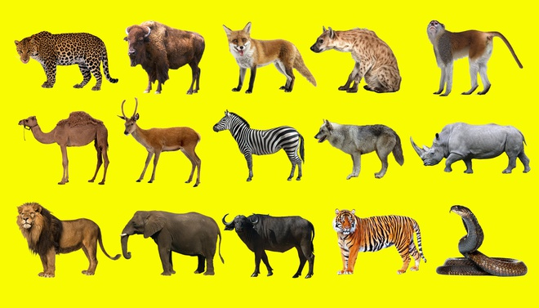

Slide 28
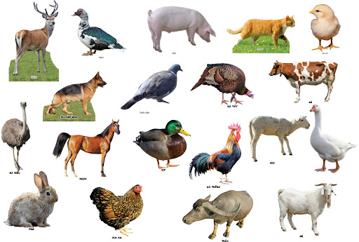

Slide 29
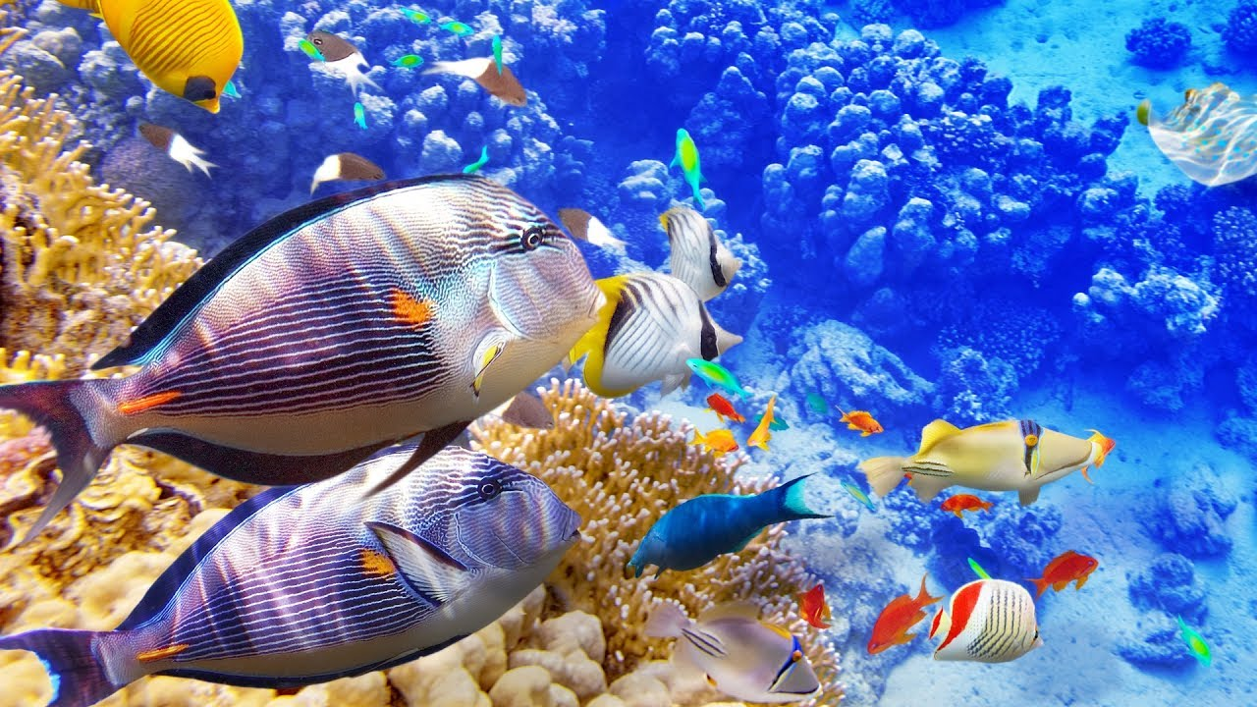

Slide 30
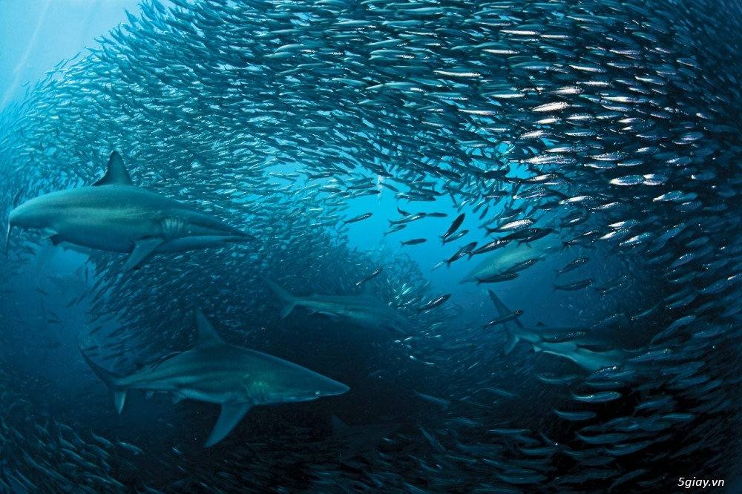
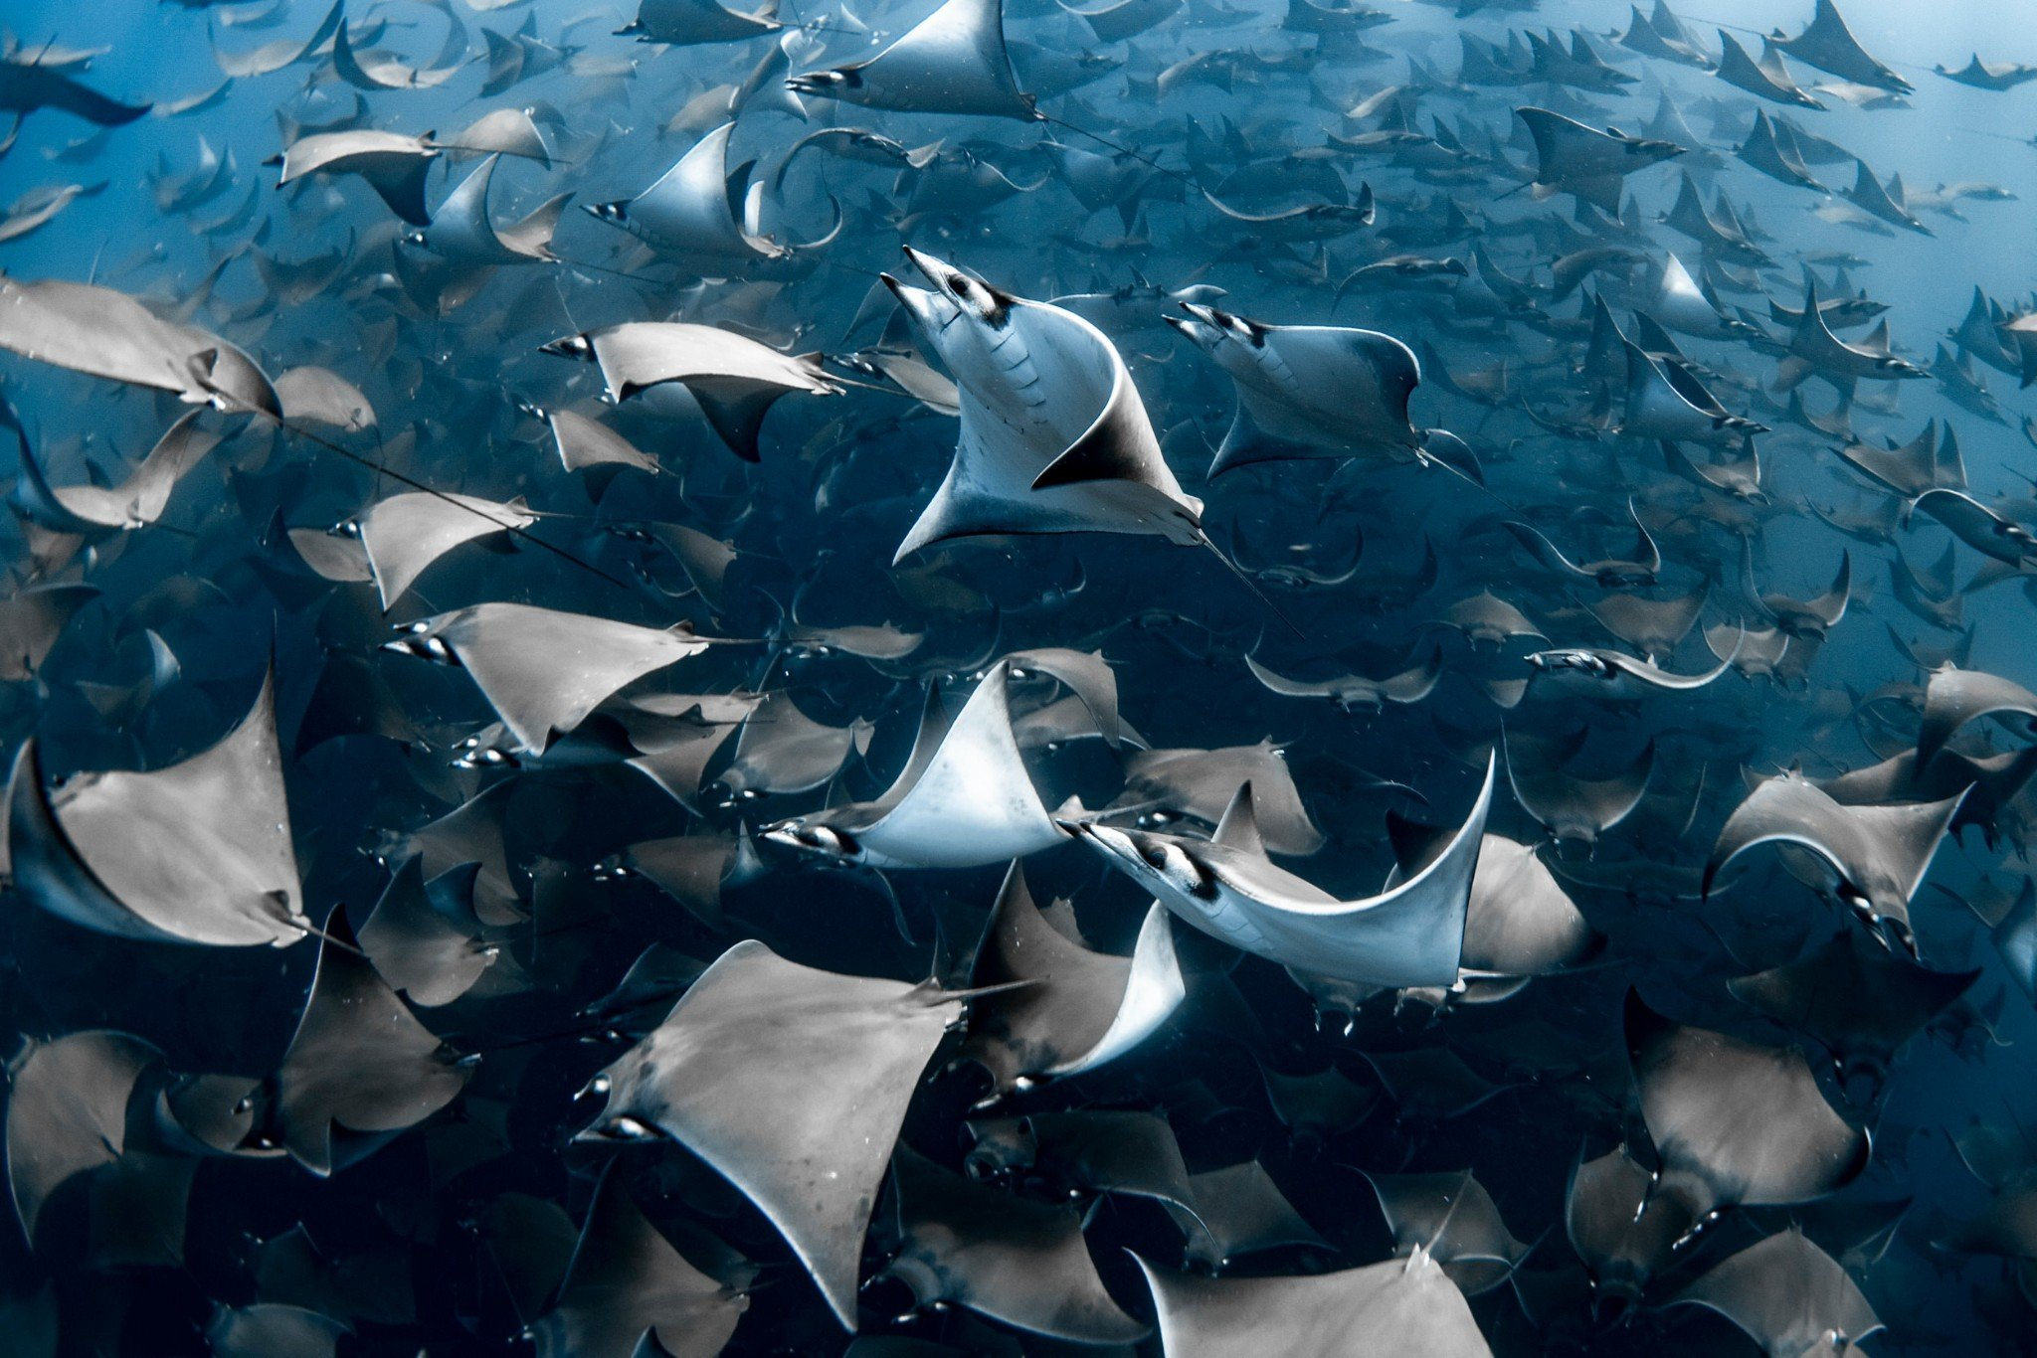

Slide 31
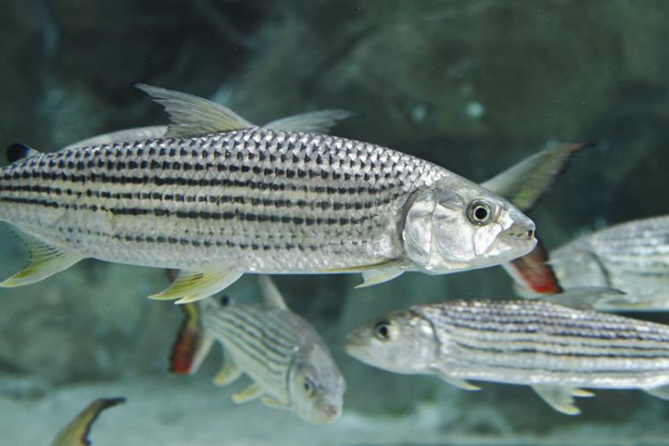
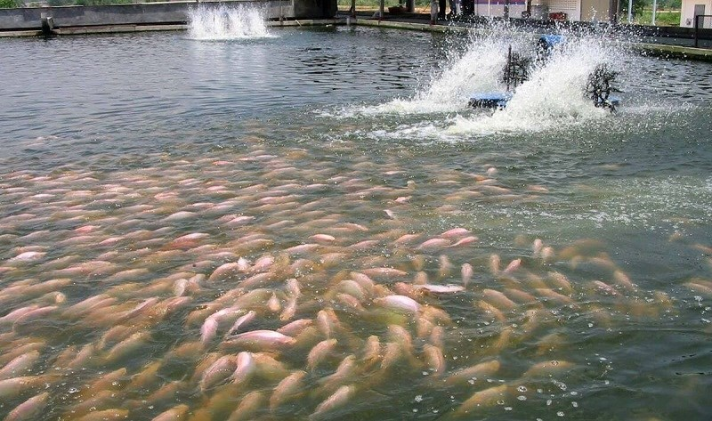

Slide 32
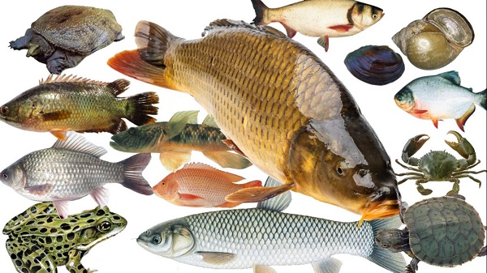

Slide 33
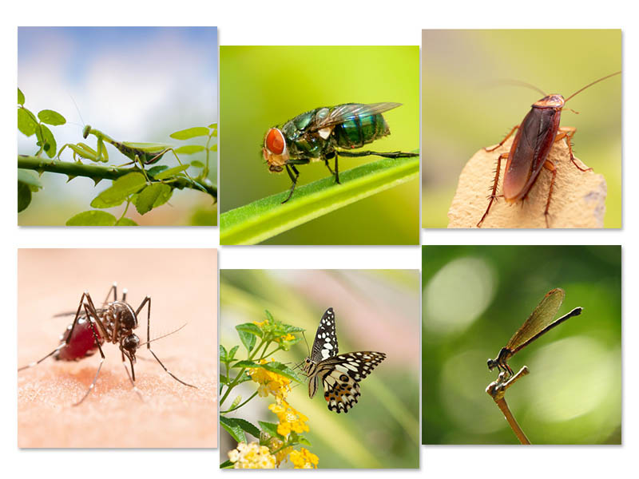
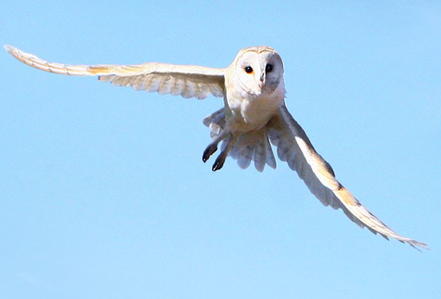

Slide 34


Slide 35
Mùa hè, ve râm ran, sen nở thắm. Lũ trẻ nô đùa trên thảm cỏ ven hồ.

Slide 36
Dặn dò

